Slide 1
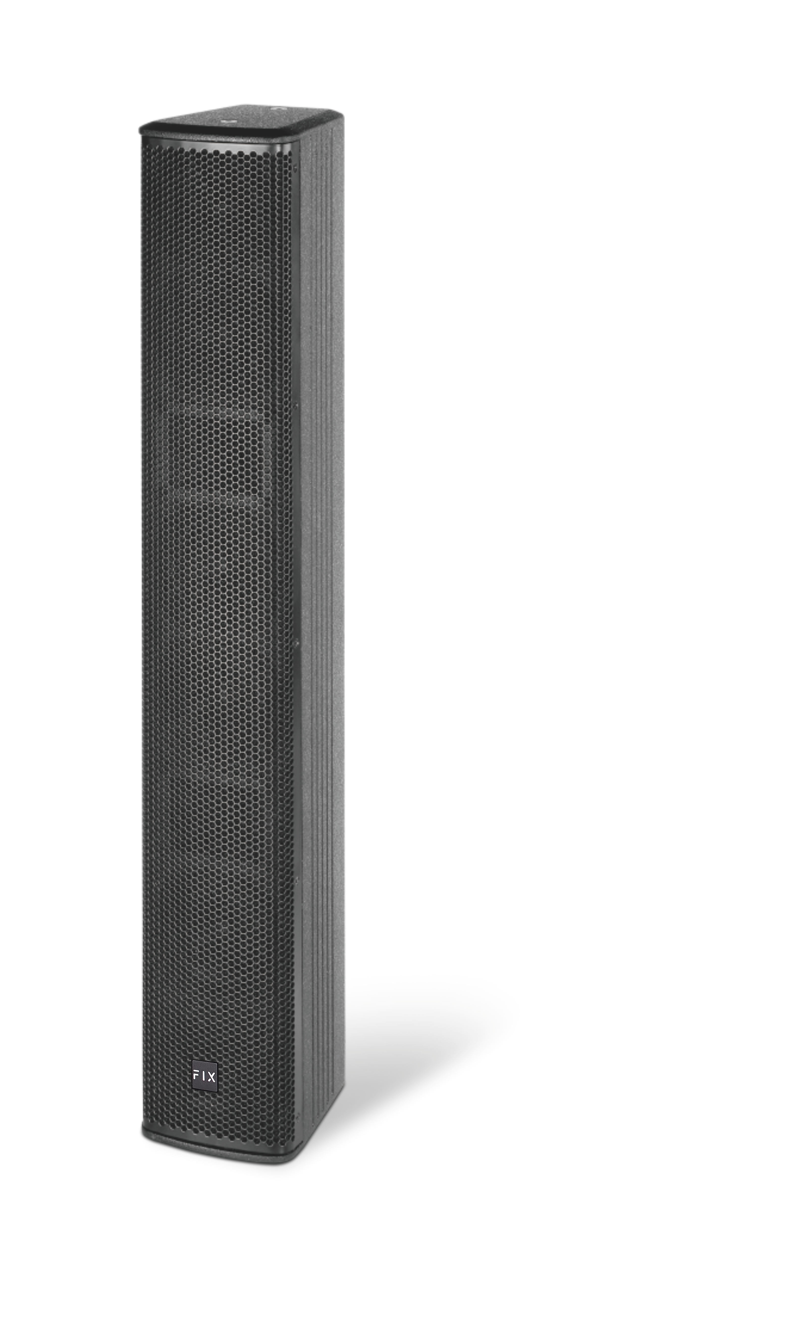
Column Speaker
HC404
Professional Column Speaker System
FEATURE
6개의 4.5" LF 드라이버와 2개의 1” HF 드라이버로 구성
드라이버는 고급 원료로 만들어져 더 나은 보컬과 음악은 물론 선명한 사운드를 정확하게 재생
드라이버의 정밀한 수직 배열은 부드러운 주파수 응답 곡선과 넓은 범위 각도를 제공
SPECIFICATION
항목 | 세부내용
Frequency Response | 60Hz-20kHz
Rated Power | 400W RMS, 1600W PEAK
Sensitivity | 100dB
Max SPL | 124dB Continuous, 130dB Peak
Impedance | 8 ohms
Coverage (H x V) | 90° x 55°
LF Driver | 6 x 4.5"(115mm) / 1" voice coil
HF Driver | 2 x 1"(25mm) / 1" voice coil
Connectors | 2 x Speakon NL4
규격 (WxDxH) | 140 x 180 x 939mm
무게 | 15kg
경기도 성남시 분당구 판교로 723(분당테크노파크) B동 604-2호
TEL : 031-709-1061 / FAX : 031-709-1062

